Slide 1
Sistemas ERP
Y CRM
Presentado por:
Juan Francisco Hernández Domínguez
Antonio Manuel Carrasco Rojo
David Bernal Navarrete

Slide 2
Índice
Concepto de Sistemas ERP
ERP actuales
Concepto de ERP SaaS
Concepto de Sistema CRM
CRM actuales

Slide 3
Concepto de Sistema ERP

Slide 4
Concepto de Sistema ERP
ERP (Planificación de recursos empresariales), es un sistema que ayuda a automatizar y administrar los procesos empresariales de distintas áreas: finanzas, fabricación, venta al por menor, cadena de suministro, recursos humanos y operaciones.
Los Sistemas ERP desglosan los silos de datos e integran la información obtenida en los diversos departamentos, de esta forma, ayudan a los directivos a extraer conocimientos, optimizar operaciones y mejorar la toma de decisiones.

Slide 5
Sistemas ERP Actuales

Slide 6
Hablaremos sobre 3 ERP Actuales:
-Microsoft Dynamics 365 Business Central.
-Sage X3.
-Oracle Netsuite.
Aportaremos algunos datos de estos 3.
Enunciaremos los puntos mas fuertes de cada uno.
Debatiremos cual es el mejor ERP de ellos.

Slide 7
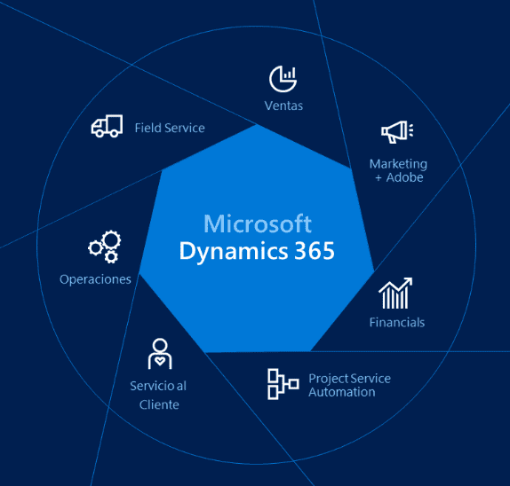
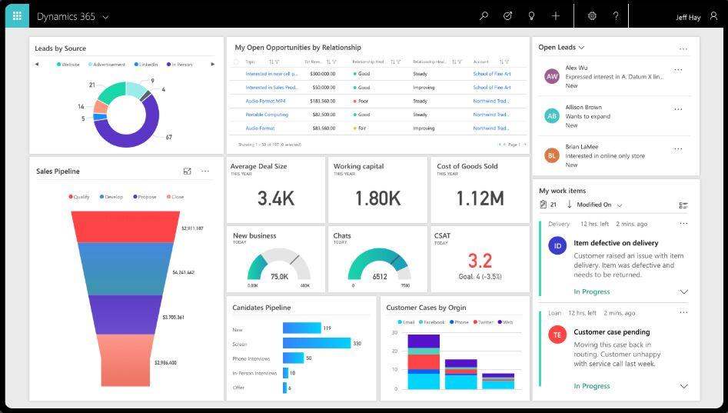
Microsoft Dynamics 365 Business Central
¿Como y cuando nació?
Concretamente no se creó desde 0. Se puede decir que surgió de otros productos individuales (originalmente creados por otras empresas) y posteriormente Microsoft se hizo con Dinamics, para sustituir su ERP que tenía hasta aquel momento, Microsoft Business Solutions.
Ofrece como puntos fuertes ante sus competidores:
Posibilidad de escoger entre una ejecucion a modo local o una ejecución en la nube.
Adaptación de software a las necesidades del propietario:
-Cambios en la interfaz sin necesidad de programar.
-Más de 25 idiomas.
-Ampliación con otras aplicaciones de Microsoft (P.Apps, P.Automate, etc).
Trabajar de forma más rápida e inteligente:
-Gráficos y flujos a tiempo real.
-Vinculación de datos con Microsoft 365.

Slide 8
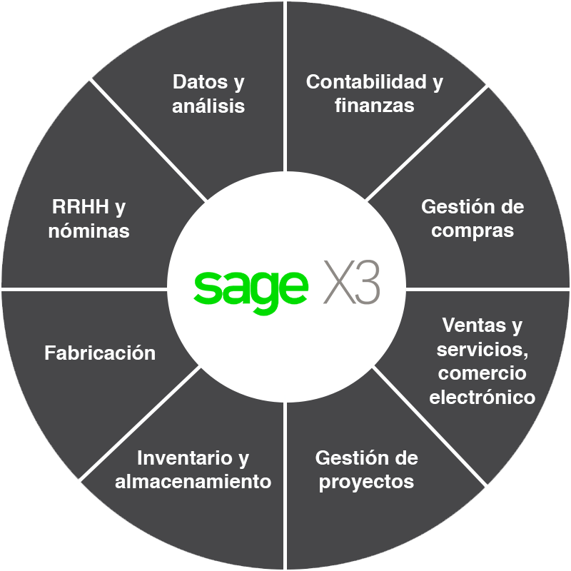
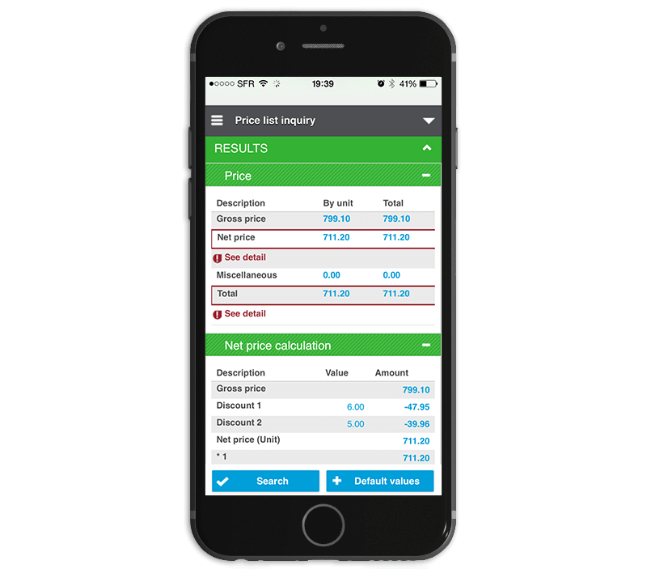
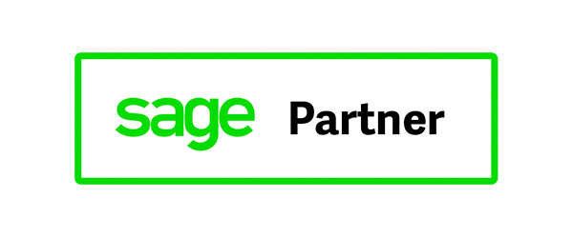
Sage X3
¿Que es Sage X3?
Sage X3 es un ERP desarrollado por Sage Group dirigido a la gestión de pequeñas y medianas empresas.
Su primera versión fue desarrollada en el año 2000.
¿En que destaca frente a sus competidores?
Destaca por su excelente y único programa de facturación.
Al automatizar y agilizar todos los procesos de gestión del negocio, de la manera que lo hace, impulsará la internacionalización de la empresa que lo utilice.
Otras características únicas de este ERP:
Optimiza procesos esenciales:
-Unifica operaciones cotidianas para maximizar la eficiencia y reducir costes.
Consejo de expertos:
-Sage X3 posee una red de 40 000 despachos profesionales y 26 000 socios comerciales para que te den soporte e información útil con respecto a las mejores soluciones ERP.

Slide 9

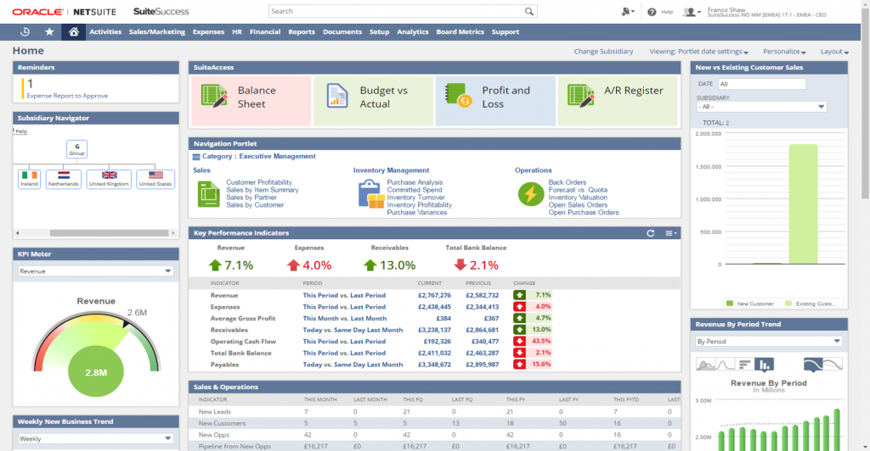
Oracle NetSuite
NetSuite Inc. es una empresa estadounidense de computación en la nube fundada en 1998.
En noviembre de 2016, Oracle Corporation adquirió NetSuite por aproximadamente 9.300 millones de dólares.
Ofrece:
Gestión/Planificación financiera
Gestión de pedidos
Gestión de la producción
Gestión de la cadena de suministro
Control de inventario a tiempo real
Procesos de compra
Su principal característica y su punto mas fuerte:
Es un ERP basado en la nube.
Esta destinado a cualquier tipo de empresa sea cual sea su tamaño o ventas.

Slide 10

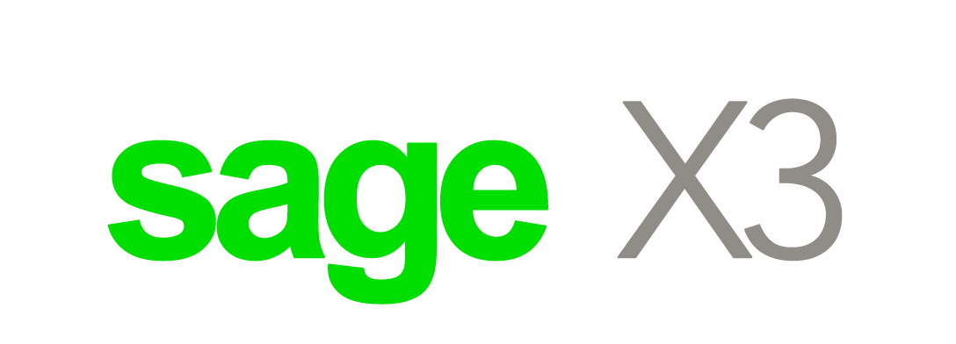
¿Cual de todos es mejor?
Conclusión
Dicho todo esto, podríamos generalizar un poco y decir que una Gran Empresa debería de utilizar Dynamics 365 o Netsuite mas que Sage X3.
Aunque este por ejemplo tenga funciones que no tienen ninguno de los otros dos, se puede decir que los otros dos son mas completos y están enfocados en empresas de gran calibre.
Según mis experiencias tras la búsqueda de toda esta información… NINGUNO.
Simplemente según en la empresa en la que queramos usar el ERP habrá alguno mas adecuados y otros que lo sean menos.
Gran Empresa
Mediana-Pequeña Empresa

Slide 11
Concepto de ERP SaaS

Slide 12
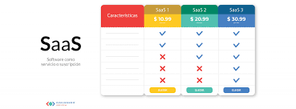
Concepto de ERP SaaS
El ERP SaaS es un servicio que está alojado en la nube, por el proveedor, pero que se paga «por demanda». Hoy en día, existen diferentes formas de configurar los sistemas de planificación de recursos empresariales. También es conocido como ERP en la nube.

Slide 13
Concepto de Sistema CRM

Slide 14
Concepto de Sistema CRM
La definición de CRM (en inglés Customer Relationship Management, o Gestión de las relaciones con clientes) es una aplicación que permite centralizar en una única Base de Datos todas las interacciones entre una empresa y sus clientes.

Slide 15
Sistemas CRM Actuales

Slide 16
El objetivo de un sistema CRM es captar y retener clientes, por lo que adquirir uno es una inversión con una repercusión medible.
Esta repercusión se puede dividir en 3 apartados: ventas, marketing y servicios.

Slide 17
Los sistemas CRM se dividen en dos tipos:
-Basados en la nube:
No hay retraso en el inicio, se paga solo el CRM.
El proveedor mantiene los servidores y se encarga del plan de recuperación ante desastres.
Acceso desde cualquier dispositivo con conectividad.

Slide 18
-Cliente/servidor:
Costes iniciales para el servidor y la instalación.
La empresa es responsable del servidor, de su seguridad y del plan de recuperación ante desastres.
Acceso desde cualquier dispositivo con conectividad al servidor.
Actualizar el sistema requiere actualizar a mano el software y/o el hardware.3

Slide 19

Salesforce
-Salesforce es un CRM basado en la nube.
-Es adaptable a todos los tamaños de empresas.
-Intuitivo y personalizable.
-Tiene opciones de integración.

Slide 20
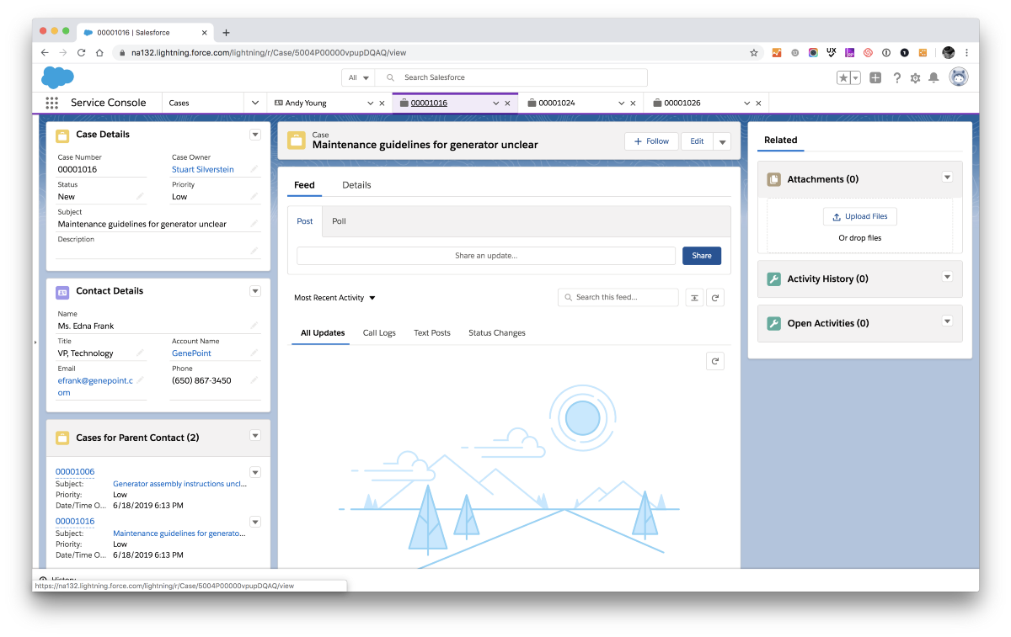

Slide 21
Planes para Salesforce Service Cloud
Essentials | Professional | Enterprise | Unlimited
Para 10 usuarios. 25€/Mes y usuario | Cualquier cantidad de usuarios. 75€/Mes y usuario | Personalizable. 150€/Mes y usuario | Funcionalidad y servicio de asistencia ilimitados. 300€/Mes y usuario

Slide 22
Tabla comparativa
 | Essentials | Professional | Enterprise | Unlimited
Gestión de cuentas, contactos, candidatos y oportunidades | ✅ | ✅ | ✅ | ✅
Integración de email con Outlook o Gmail | ✅ | ✅ | ✅ | ✅
Aplicación móvil Salesforce | ✅ | ✅ | ✅ | ✅
Registro de candidatos y puntuación de candidatos | ❌ | ✅ | ✅ | ✅
Previsiones colaborativas | ❌ | ✅ | ✅ | ✅
Automatización de flujos de trabajo y aprobaciones | ❌ | ❌ | ✅ | ✅
Servicios ininterrumpidos de asistencia | ❌ | ❌ | ❌ | ✅

Slide 23
Salesforce Tableau CRM: Análisis de datos
Einstein Predictions | Einstein Analytics Growth | Tableau CRM Plus
Detección automática e información predictiva. 75€/Mes y usuario. | Plataforma de análisis para todos los datos. 125€/Mes y usuario. | Análisis avanzado con inteligencia integrada. 150€/Mes y usuario.

Slide 24
Microsoft Dynamics 365
Microsoft Dynamics 365 es un conjunto de aplicaciones relacionadas con los sistemas CRM. Ofrece varias aplicaciones, y en este proyecto vamos a exponer tres de ellas: Dynamics 365 Sales, Dynamics 365 Customer Service, y Dynamics 365 Marketing.

Slide 25
Microsoft Dynamics 365 Sales
Ofrece contacto con clientes y trabajadores. También ofrece visualización y análisis de datos en tiempo real.
Professional | Enterprise | Premium | Relationship Sales
Funciones esenciales. 54.80 €/Mes y usuario. | Información contextual y más personalización. 80.10€/Mes y usuario. | Soluciones prediseñadas con inteligencia personalizable. 113.80€/Mes y usuario. | Contiene Dynamics 365 Sales Enterpirse y LinkedIn Sales Navigator Enterprise. Requiere 10 usuarios mínimo. 121.76€/Mes y usuario.

Slide 26
Tabla comparativa
 | Professional | Enterprise | Premium | Relationship Sales
Ejecución de ventas | ⭕ | ✅ | ✅ | ✅
Integración con Microsoft Office 365 | ⭕ | ✅ | ✅ | ✅
Informes y análisis | ⭕ | ⭕ | ⭕ | ⭕
Personalización y capacidad de amplificación | ⭕ | ✅ | ✅ | ✅
LinkedIn Sales Navigator | ❌ | ❌ | ❌ | ✅
Información contextual | ❌ | ❌ | ✅ | ❌
Acelerador de ventas | ❌ | ❌ | ✅ | ❌
Inteligencia de conversaciones | ❌ | ❌ | ✅ | ❌

Slide 27
Dynamics 365 Customer Service
Autoservicio con chatbots.
Acceso a portales comunitarios.
Personalizar las interacciones con el cliente.
Professional | Enterprise
Funcionalidades básicas. 42.20€/Mes y usuario. | Funcionalidades avanzadas. 80.10€/Mes y usuario.

Slide 28
Tabla comparativa
 | Professional | Enterprise
Usuarios designados ilimitados | ✅ | ✅
Gestión de casos | ✅ | ✅
Administración del conocimiento | ✅ | ✅
Móvil | ✅ | ✅
Unified Service Desk | ❌ | ✅
Inteligencia Integrada | ❌ | ✅
Sugerencias según contexto | ❌ | ✅
Ludificación de servicios | ❌ | ✅
Análisis e informes de KPI | ❌ | ✅
Enrutamiento unificado | ❌ | ✅

Slide 29
Dynamics 365 Marketing
Interacción con clientes en tiempo real.
Planificación del recorrido de los clientes por marketing, ventas, comercio y servicio posventa.
Personalización de las experiencias de cada cliente con IA.
Para instancias que no son de producción | Para organizaciones que necesitan una aplicación extra | Attach | Para organizaciones sin otras aplicaciones de Dynamics 365
210.89€/Mes y suscriptor. | 421.70 €/Mes y suscriptor. | 632.50€/Mes y suscriptor. Para organizaciones con una aplicación de Dynamics 365. Incluye 10000 contactos, 100000 interacciones y 1000 SMS. | 1265€/Mes y suscriptor. Incluye 10000 contactos, 100000 interacciones y 1000 SMS.

